Slide 1
AHCAL Test Update
Heng Yang¹,
Hongbin Diao², Zhen Hu¹, Jianbei Liu², Hao Liu², Yasuhiro Maruya³, Hidatoshi Otono⁴, Zhen Wang², Jiaxuan Wang², Chengjun Zhang², Shunliang Zhang¹, Yunlong Zhang²
¹ Department of Physics, Tsinghua University
² State Key Laboratory of Particle Detection and Electronics, University of Science and Technology of China
³Tokyo Institute of Technology, Japan
⁴Kyushu University, Japan
June 24, 2025
Notes:
6/24/25
1

Slide 2
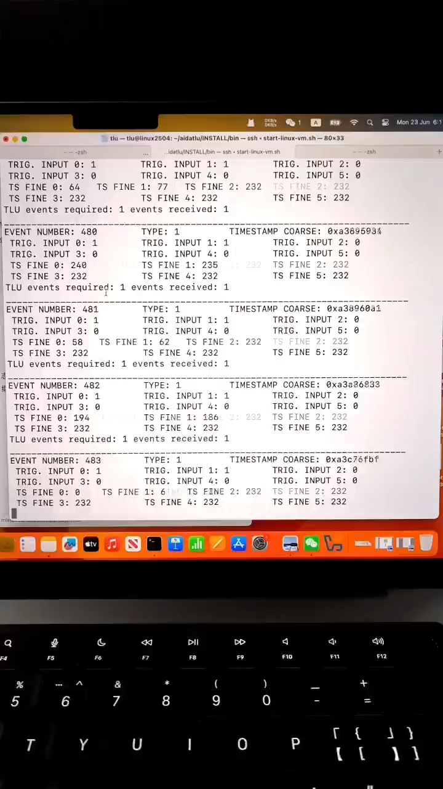
当前进展
      40层吸收体的防锈处理已完成，但由于本周工厂进行安全检查，安装计划安排在下周一，唐工将协助安装。
      张老师找到了一台TLU测试机，但没有TLU控制电脑。
      我已重新安装了TLU软件，现在可以重新运行TLU，也可以继续采集数据了。
Notes:
6/24/25
2

Slide 3
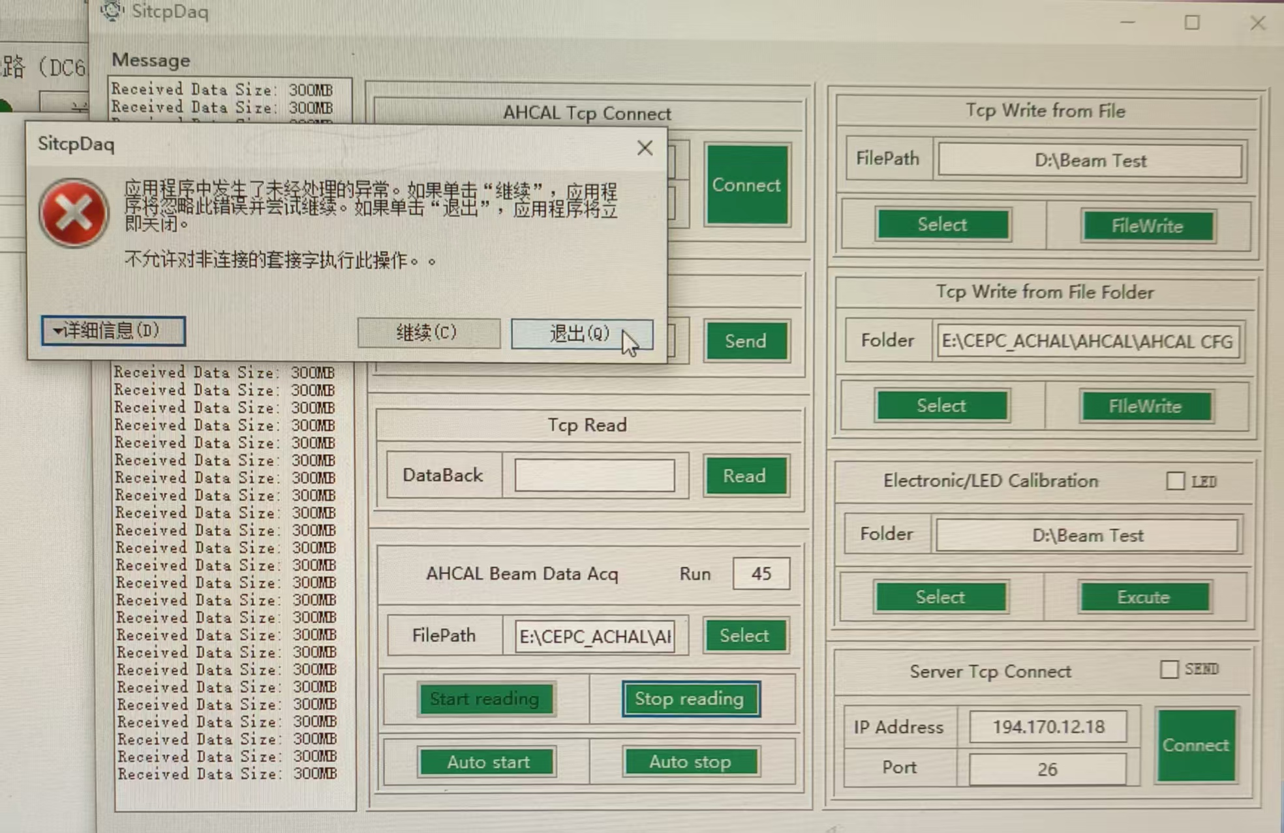
新数据采集
      使用新的TLU采集了新的一组数据 ( AHCAL new data )：
        → AHCAL_Run45_20250623_213345.dat
      本次运行大约持续了6至13小时。因为今早DAQ软件断连，无法准确判断运行总时长。
Notes:
6/24/25
3

Slide 4
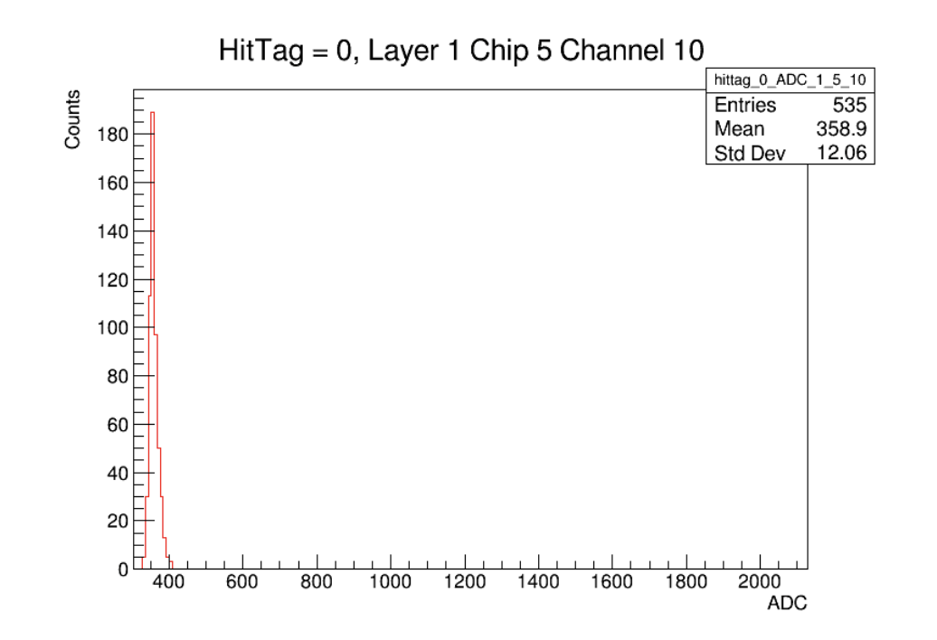
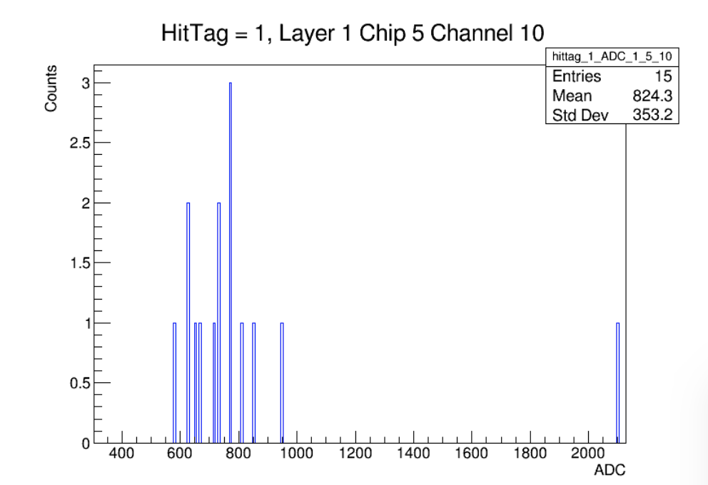
新数据的结果
      Yasu 刚刚分析了昨晚采集的数据
      数据缺少事件结束标记。二进制数据中每个事件都应该有一个事件结束标记，但缺少该标记。而且，在大多数事件中，下一个事件头位于第 37 层的芯片页脚之后。因此，第 38 层和39层的芯片头未被传输。
Notes:
6/24/25
4

Slide 5
触发频率
      理论估算, 地面宇宙线总通量约为~170 粒子/m²/s，考虑垂直放置，即使仅探测垂直方向角度分布 ~cos²θ，θ < 10° 约占 5%, 有效面积（每层):
      0.72 × 0.72 = 0.5184 m²
      垂直方向通量为
      170 × 5% = 8.5粒子/m²/s
      第8层与第32层 AND 触发，理论触发率约为：
      8.5×0.5184≈4.4 Hz
      现在实际测的整体触发频率50000/6~13小时, 1~2Hz，低于理论值
Notes:
6/24/25
5

Slide 6
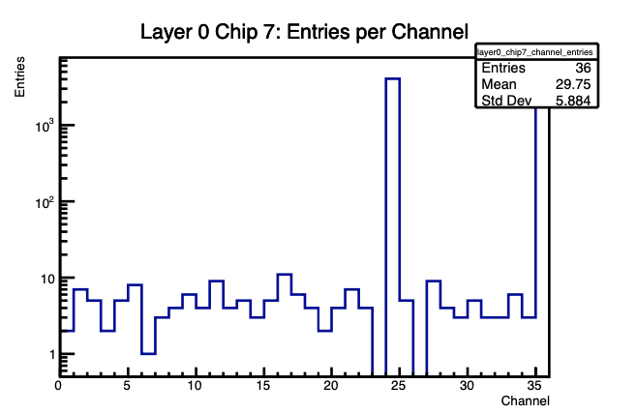
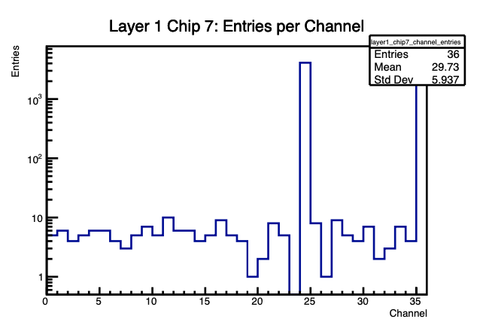
校准与测量
      部分Chip计数异常高（如每层的第7个Chip），可能是漏光或阈值设定问题。需要了解如何阈值和电压的调节，以及解决遮光问题。
Notes:
6/24/25
6

Slide 7
运输计划
      AHCAL主探测体和吊环打算由唐工定制木箱运输。
      其余部件（电源、DAQ、TLU、铜片、支架、备用板、电缆等）打算定制航空箱运输。
      张老师已找到4个大吊环、电源支架和螺钉。
      仍缺：铜片、放置DAQ的铝条，LEMO头。
      胡老师或Hida将联系沈老师制作1块DAQ备用板和4块DIF备用板。
      我们还需购买六角扳手和电动扳手。
      需要测量各部件尺寸并设计航空箱内部结构。
Notes:
6/24/25
7

Slide 8
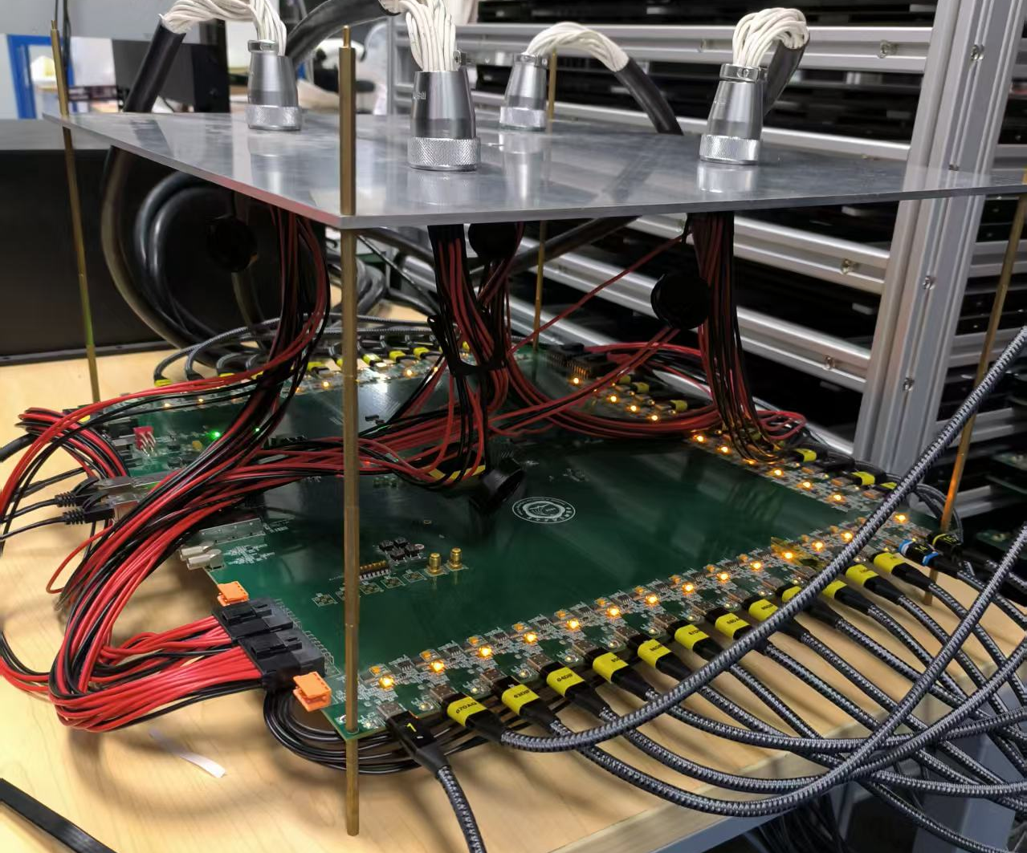
下一步计划
      与张老师讨论LED校准的方法
      学习如何调节阈值和电压
      请张老师协助寻找铜片、LEMO头、放置DAQ的铝条等部件
      关于改善DAQ支撑柱，唐工建议更换为不锈钢；是否需要同时加粗？孔是否也要放大
      列出需要带去CERN的物品清单
      希望能参考之前航空箱的结构和设计图
Notes:
6/24/25
8

Slide 9
时间安排
      Hida将于6月25–27日来中科大 → 本周或者下周尽量完成测试
      下周前往工厂安装吸收体，之后再运输闪烁体，安装并调试
      7月中下旬打包并运输至CERN
      （以上为初步计划，可根据实际情况调整）
Notes:
6/24/25
9

Slide 10
致谢
      非常感谢各位老师和同学，在本次AHCAL测试准备过程中给予的全力支持与协助！
THANK YOU
Notes:
6/24/25
10

